Slide 1
第十章 外部性和公共产品
外部性
公共品
政府失灵

Slide 2

第一节 外部性
一、外部性及其分类
二、外部性对资源配置的影响
三、有关外部性的政策

Slide 3
一、外部性及其分类
1、外部性
2、外部性的分类
（1）生产或消费的正外部性(外部经济 )
（2）生产或消费的负外部性(外部不经济 )

Slide 4
1、外部性
外部性：又称外部影响。是指生产者或消费者在自己的活动中产生了一种有利影响或不利影响，这种有利影响带来的利益（或收益）或有害的影响带来的损失（或成本）都不是消费者或生产者本人所获得或承担的。

Slide 5

2、外部性的分类
（1）生产或消费的正外部性：当一个生产者或消费者采取的经济行动对他人产生了有利的影响，而他自己却不能从中得到报酬时，便产生了生产或消费的外部经济。
正外部性的例子
邻居家院子里漂亮的花
修复历史建筑
接种疫苗

Slide 6
（2）生产或消费的负外部性：当一个生产者或消费者采取的行动使他人付出了代价而又未给予补偿时，便产生了生产或消费的外部不经济。
负外部性的例子
污染就产生典型的负外部性
狂吠的狗引起负外部性

Slide 7
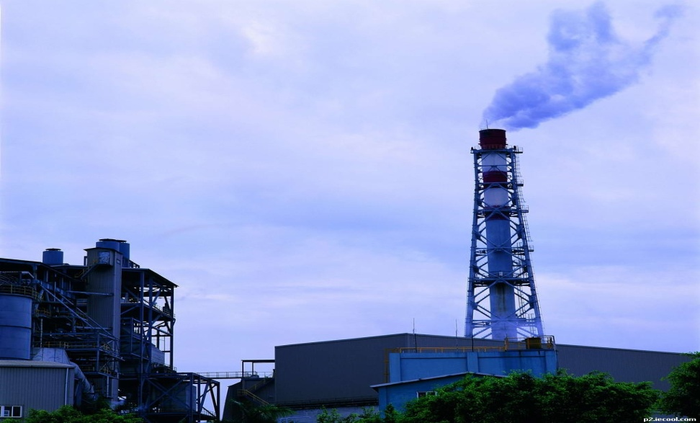
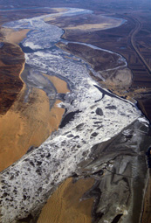
如果一些经济当事人的生产或者消费通过非市场途径（非自愿交易）使另外一些经济当事人蒙受损失而前者又没有补偿后者，就称为外部成本或称为负的外部性。
值得注意
外部成本不反映在市场价格中，是经济无效率的一个来源。

Slide 8

二、外部性对资源配置的影响
外部性导致资源配置失当的原因
1、存在负外部性的情况下
2、存在正外部性的情况下

Slide 9
走，一起去
看看
生产的外部性与消费的外部性
图12.1 污染与社会成本
生产的外部性
生产的负外部性
以产生污染的铝工厂为例
注意铝的均衡数量,即市场量,大于社会的最适量,即最适量
铝的价格
供给（社会成本）
社会成本
供给（私人成本）
最适
均衡
需求（私人价值）
0
最适量
市场量
铝的数量

Slide 10
图12.2 技术溢出与社会成本
生产的正外部性
在许多市场上生产的社会成本大于私人成本,但也有一些市场情况相反
以工业机器人为例
-这种正外部性被称为技术溢出效应
机器人价格
技术溢出效应的价值
供给（私人成本）
供给（社会成本）
均衡
最适
需求（私人价值）
0
市场量
最适量
机器人数量

Slide 11
案例研究关于技术政策的争论
一些经济学家认为,技术溢出效应是普遍存在的,政府应该鼓励这些产生最大溢出效应的行业
另一些经济学家怀疑技术政策。即使技术溢出效应是普遍的,技术政策的成功要求政府能衡量不同市场溢出效应的大小。这个衡量问题是极困难的
大多数经济学家赞同的一种技术政策是专利保护

Slide 12
图12.3 消费的外部性
酒的价格
供给（私人成本）
(a)
消费的外部性
一般讨论的外部性与物品生产相关。但是,一些外部性与消费相关
实例
酒后开车
教育的消费
均衡
最适
需求（私人价值）
需求（社会价值）
0
酒的数量
最适量
市场量
教育的价格
供给（私人成本）
(b)
最适
均衡
需求（社会价值）
需求（私人价值）
0
市场量
最适量
教育数量

Slide 13
三、有关外部性的政策
1. 政府直接控制，即几乎所有的污染和其他影响健康及安全的外部效应，政府均依靠直接的管制制定标准加以控制。
但”标准天生就是一种笨拙的东西”，管制对大企业和小企业、高污染和低污染都是“一刀切”，低成本的厂商得不到激励去更多地降低污染。

Slide 14
管制（标准）
政府可以通过规定或禁止某些行为解决外部性
在大多数污染的情况下,事情并不这么简单
环境管制可以采取多种形式

Slide 15
2、市场基础上政府干预办法
庇古税收
英国经济学家庇古提出：如果要达到社会总福利的极大化，任何经济活动的边际社会收益与边际社会成本必须相等。
在存在外部性的情况下，政府应对带来外部成本的人征税，税额等于边际外部成本，给与带来外部收益的人相应的补贴，补贴额等于边际外部收益。

Slide 16
案例研究为什么对汽油征收的税如此之重?
在许多国家,汽油居于经济中收税最重的物品
汽油税是一种旨在纠正与开车相关的三种负外部性的庇古税
拥挤
车祸
污染
汽油税意味着较少的交通拥挤、更安全的道路,以及更清洁的环境

Slide 17
排放费:即要求厂商为他们的污染支付等于其外部危害的税款。
如果某电厂对该社区的外部边际成本是每吨35美元，那么合适的排放费就应为每吨35美元，如果增加1吨污染花费它5美元的内部成本，那么边际污染成本总共是40美元。

Slide 18
可交易的排放许可证
是由政府确定污染水平并将排放额度适当地在厂商中间分配，而不再告诉厂商必须为每吨污染缴纳多少美元，并允许厂商选择自己的污染水平。那些能以较低成本排污的卖出他们的许可证，那些没有减少排放余地的厂商发现，比起安装昂贵的排污设备或倒闭来说，购买许可证或许更经济。
1990年，美国环境控制计划--许可证自由交易----电力产业将污染许可证向小麦一样进行买卖--经济创新。

Slide 19
可转让许可证
以造纸厂和钢铁厂为例。现在我们假设, 环保局采用管制,并要求每个工厂每年要把排污量减少到300吨
钢铁厂可以向造纸厂支付一笔金额（比如500万）增加排污量100吨，而造纸厂减少100吨。应当允许这种交易吗？
从经济效率的观点看,允许这种交易是一种好政策
如果环保局允许进行这些交易, 实际上它就创造了一种新的稀缺资源:污染许可证。交易这种许可证的市场将最终形成 。

Slide 20
用污染许可证减少污染看起来可能与用庇古税完全不同,但实际上这两种政策有许多共同之处
在这两种情况下,企业都要为污染进行支付
庇古税和污染许可证都通过使企业排污要付出成本而把污染的外部性内在化
在某些情况下,出售污染许可证可能比实行庇古税更好
现在普遍认为,污染许可证和庇古税一样是一种低成本高效率地清洁环境的方法

Slide 21
产权与外部性
产权
产权是描述人们或厂商可以对他们的财产做什么的法律规则
钢铁厂商向河中倾倒废水的为例说明产权的重要性
假定厂商对使用该河处理废水有产权,而渔民对“无废水”河水并没有产权
假定渔民拥有该河,即对清洁水有产权

Slide 22
3、产权（property rights）明确化.
以诺贝尔奖获得者、芝加哥大学法学院的罗纳德·科斯为首的一些经济学家主张，如果产权划分清晰且谈判成本为零或较低，无需政府任何控污计划，就可以导致有效率的结果。

Slide 23
科斯定理
1)科斯定理
2)举例：工厂排放的烟尘使周围居民晒的衣服受到污染。
3)科斯定理不易解决的难题
（1）产权是否总能明确？
（2）明确的产权是否总能转让？
（3）明确的产权是否总能实现资源的最优配置？

Slide 24
1)科斯定理
科斯定理的内容。只要产权是明确的，且其交易成本为零或很小，则无论在开始时将财产权赋予谁，都能达到资源的有效配置。
交易成本：为实现市场交易而支付的费用，包括搜寻买者和卖者、谈判、签订和履行合同等行为所做的努力和花费的时间与精力。

Slide 25

问题讨论
资料：
有一个旅行团乘坐一辆豪华大巴从武汉前往宜昌，旅行团中有张三、李四和王五三个烟民。如果车内明确禁止吸烟, 即车内乘客有享受清洁空气的产权, 那么烟民就不能吸烟。 但这三个烟民的烟瘾很大, 如果一路上不吸烟, 会十分难受。于是他们同其他乘客协商, 三人合起来给其他乘客每人譬如15元, 以换取路上三次抽烟的权力。其他乘客答应, 认为这个交易是值得的。这样，大家各得其所, 资源得到了有效配置。如果车内是允许抽烟的, 其他乘客可以同三个烟民协商, 合起来给他们每人譬如250元, 以换取他们不抽烟或只抽三次烟。这三个烟民答应, 认为这个交易是值得的。这种情况下, 资源也得到了有效配置。
试对这种现象进行分析。

Slide 26
2)举例：工厂排放的烟尘周围居民晒的衣服受到污染
假设有一个工厂，它的烟囱冒出的烟尘使得居住于工厂附近的5户居民所洗晒的衣服受到污染，由此造成的损失每户为 75元，从而 5户的损失总额为5*75=375元。再假设存在着两种治理污染的办法：一是在工厂的烟囱上安装一个除尘器，其费用为150元；二是给每户居民提供一个烘干机，使它们不用到外面去晒衣服。烘干机的费用为每户50元，5户的成本总和是5*50=250 元。显而易见，在这两种解决办法中，第一种的成本低，因而代表着最有效率的解决方案。

Slide 27
科斯定理举例
按照科斯定理的含义，不论给予工厂以烟囱冒烟的权利，还是给予5户居民以晒衣服不受烟尘污染的权利，只要工厂与5户居民协商时其协商费用（即上述的交易成本）为零或者很小，那么，市场机制（即自由进行交易）总是可以得到最有效率的结果（即采用安装除尘器的办法）。

Slide 28
科斯定理举例
科斯定理的结论只有在交易成本为零或者很小的情况下才能得到，如果不是这样，结果就会不同。例如，假设在工厂具有排放烟尘的财产权的条件下，如果5户居民联合在一起共同行动的费用很大，例如125元，那么，为了共同行动给工厂安装除尘器，它们的总支出就是125＋ 150=275元。在这种情况下，5户居民便会各自去购买一架烘干机，因为这样做的结果总共只需要花费250元。然而，这却不是一个最有效率的结果。

Slide 29
公地的悲剧（Tragedy of the Commons）
美国的环境保护主义者加雷特·哈丁于1968年发表了一篇论文，题为《公地的悲剧》
一个中世纪小镇，镇上的人从事许多经济活动,其中最重要的一种是养羊
草地公有而畜群私有
开始时，镇上人口不多，而草地很大，每个人都可以得到想要的草地，每个人都是幸福的
时光流逝，人口增多，共有草地上的羊群在增加

Slide 30
由于羊的数量日益增加而土地是固定的,土地开始失去自我养护的能力
最后,土地变得寸草不生。由于共有地上没有草,养羊不可能了,而且, 该镇曾经繁荣的羊毛业也消失了。许多家庭失去了生活的来源
什么原因引起这种悲剧?为什么牧羊人让羊繁殖得如此之多,以至于毁坏了镇的共有地呢?
一方面，牧民们站在个人利益的立场上，要求尽可能地增加自己的牲畜头数，由此而获得较多收入

Slide 31
另一方面，当草场的畜群承载能力达到极限时，再增加牲畜会给草场带来某种损害
这一损害是由全体牧人分担的。于是，作为理性动物的人类在眼前利益的驱使下，每个人都努力增加自己的牲畜，最终导致牧场的退化直至毁灭
本质上，公地的悲剧的产生是因为外部性
当一个家庭的羊群在共有地上吃草时,它降低了其他家庭可以得到的土地质量。由于人们在决定自己有多少羊时并不考虑这种负外部性,结果是羊的数量过多

Slide 32
该镇可以采取哪些方法来解决这个问题
公地的悲剧是一个有一般性结论的
当一个人用共有资源时,他减少了其他人对这种资源的享用。由于这种负外部性,共有资源往往被过度使用
政府可以通过管制或税收减少共有资源的使用来解决这个问题。此外,政府有时也可以把共有资源变为私人物品
有许多共有资源的例子。几乎所有的例子都产生了与公地的悲剧一样的问题
海洋捕捞、清洁的水和空气、拥挤的道路、野生动植物等

Slide 33
公共品概述
外部性并不是通过前面几节的办法就可以完全解决
比如一个吸烟者和一个不吸烟者之间，可以通过指定产权界定来解决
如果非吸烟者增加到一个以上，非吸烟者之间首先得就可以接受的烟尘量为多少以及用什么方法加以补偿取得一致意见
于是公共品产生了

Slide 34

第二节 公共品
一、私人物品和公共品
二、公共品的市场失灵
三、公共品的提供方式
四、公共资源的保护

Slide 35

一、私人物品和公共品
1、私人物品
2、公共品
（1）纯公共品
（2）准公共品

Slide 36
1、私人物品
（1）私人物品：由市场提供给个人享用的物品。
（2）含义：
排他性：是指只有能对商品支付价格的人才能 消费商品，不支付价格的人不能成为消费者。
竞争性：如某人消费了某种商品，别人就不能消费这种商品。

Slide 37
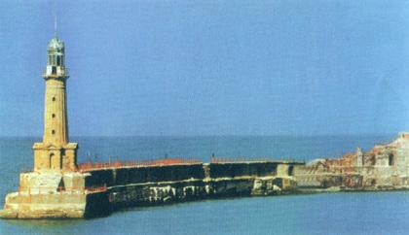
2、公共品
公共品：具有极端正外部性且供整个社会共同享用的物品。如：国防、警察、消防、公共道路等。
含义：
非排他性：不管人们付费与否，都不能排除他人对该物品的消费。原因是公共物品的不可分性。
非竞争性：某人对该物品的消费并不影响他人对该物品的消费。

Slide 38
(1)纯公共品
纯公共品：具有完全的非竞争性和完全的非排他性的物品，如国防、外交、法律、法规。

Slide 39
(2)准公共物品
准公共物品：具有有限的非竞争性和非排他性的物品，如道路、游泳池等。
准公共物品具有拥挤性，即当消费者的数目增加到一定程度时，超过拥挤点，会造成成本增加。因此准公共物品通过收取一定的费用来实现。“俱乐部理论”“用脚投票”

Slide 40
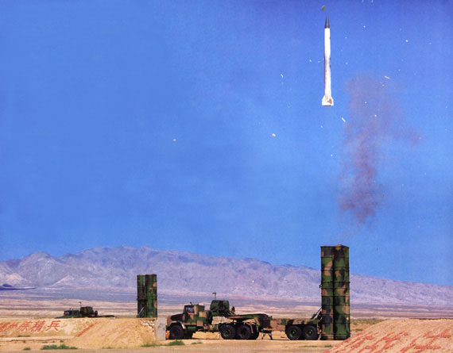
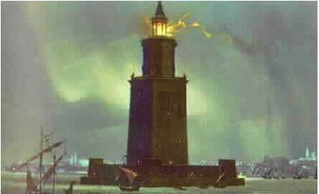
（三）产品类型及识别
1、纯粹私人产品
看某一产品是否同时具有排他性与竞争性，如同时具有排他性与竞争性的产品，则属于纯粹私人产品。
2、纯粹公共产品
看某一产品是否同时具有非排他性与非竞争性，同时具有非排他性与非竞争性的产品，则属于纯粹公共产品。 如国防、航标灯。

Slide 41
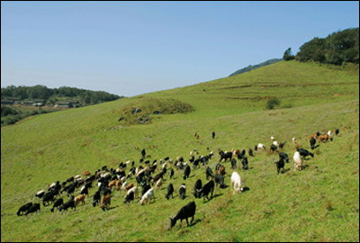
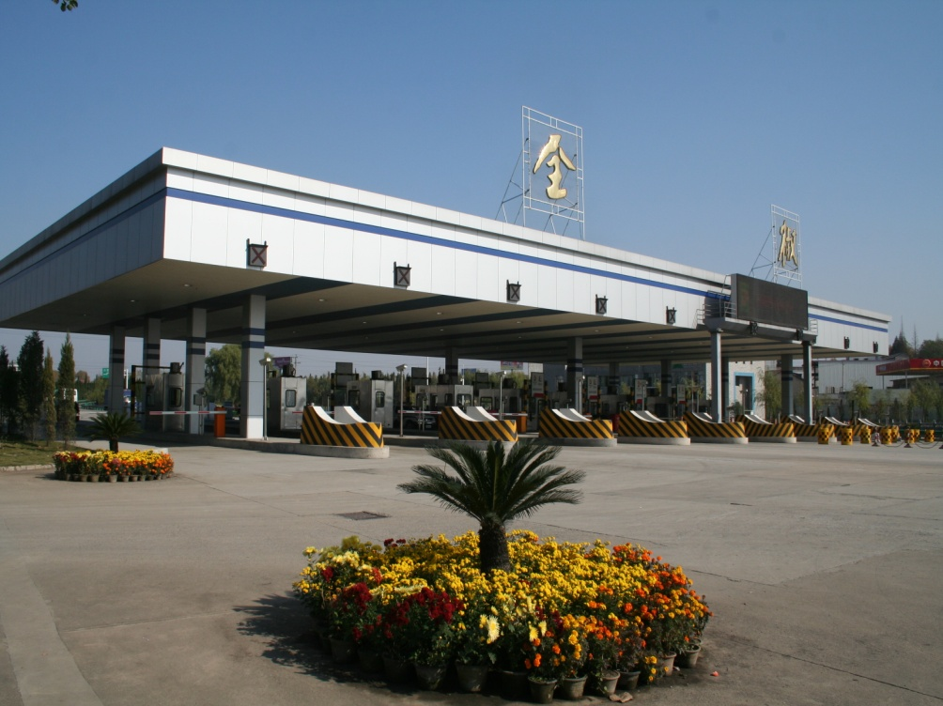
3、准公共产品
某一产品具有排他性但具有非竞争性，则属于准公共产品。如：大桥与高速公路。
4、公共资源
是具有非排他性但有竞争性的物品，如草场、公海等。

Slide 42
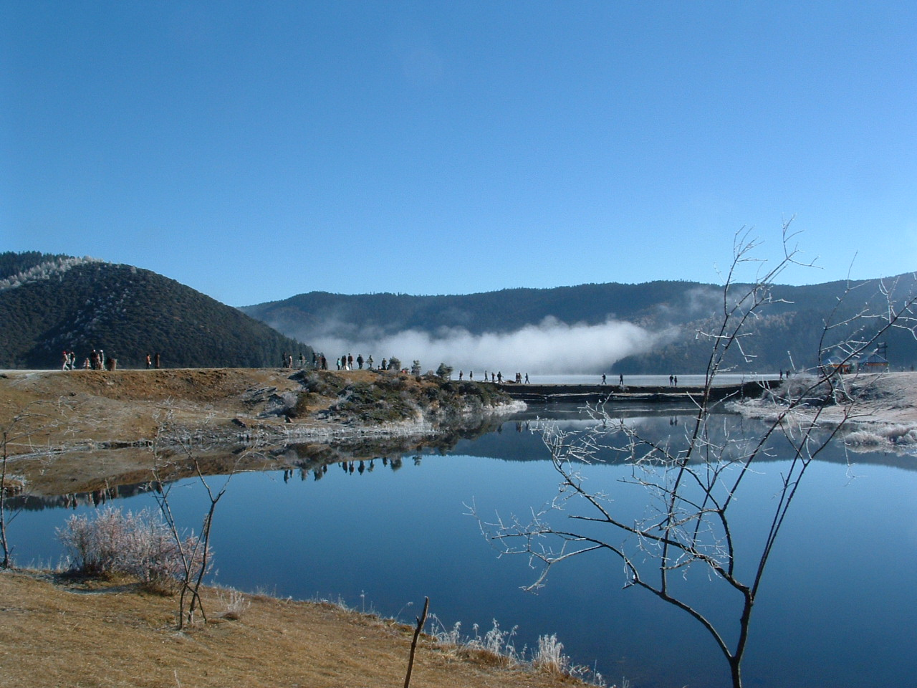
二、公共产品产生的搭便车问题
（一）搭便车问题
搭便车，是指某些个人虽然参与了公共产品的消费，但却不愿支付公共产品的生产成本，完全依赖于他人对公共产品生产成本的支付。
由于公共产品具有非排他性，因而难免会产生搭便车问题。如堤坝的修建问题；一个除灭蚊蝇计划的实施。

Slide 43
二、公共品的市场失灵：
案例：搭便车与公共产品不足
如果一个社会的人数相当少，他们依靠个人提供一定数量的公共产品可能是值得的。
例如，在一个岛上只有两家人，他们遭受毒蛇的侵扰。如果不能阻止毒蛇从一家人的地盘爬到另一家人地盘,且如果对一个家庭提供的防御毒蛇的改进措施要自动地、无附加成本地为另一个家庭提供保护，那么减少这种毒蛇的数量就是一种公共产品。但在这样的条件下，一个家庭可能会认为值得从事某些捕杀毒蛇的活动，因为这和仅有的两家安全直接相关。

Slide 44
搭便车与公共产品不足
但如果社会人口很多时,公共产品不足更为明显.
假如在一个地区建造一个堤坝需要总成本为10万元，该地区住有100户居民。假设每一个家庭的总财产为2万元，如果遭受洪水，则一切财产化为乌有，因此堤坝的潜在收益为2万元。若遭受洪水的概率为十分之一，所以，建造一个堤坝给每户居民带来的利益为2000元，给这一地区带来的总收益为20万元，是总成本的2倍。如果每家出资1000元来建造这样的一个堤坝，大家境况都会改善。但是，这样的好事却不会在自由市场中发生。因为，每户居民都在想：如果有人出资造起了这个堤坝，即使我不出任何钱，也照样享受堤坝的好处。也就是说，每个人都想不支付任何成本或支付很低的成本来享受公共产品，搭便车行为普遍,公共产品不足.

Slide 45
三、公共品的提供方式
政府提供公共品
  易垄断，造成效率低下；
  缺乏利润刺激，不能实现高效率；
  分清“政府提供”和“政府生产”
公共品的成本补偿
  以税收形式补偿：国防、环保、天气等
  以价格形式补偿：邮电、交通、供水等
  补贴加收费形式的补偿：教育、医疗等

Slide 46
准公共品的成本补偿
—签定合同：BOT
—授予经营权：自来水公司、电话、电视台、
—经济资助：优惠贷款、减免税收
—政府参股：收购股权、国有企业经营权转让、
—社会自愿服务：

Slide 47
第三节 政府失灵
现代经济是市场这只“看不见的手和政府这只“看得见的手”的混合体。政府的经济职能一般有三个，即效率、平等和稳定。然而，由于现实经济社会的极其复杂，用来弥补市场经济缺陷的政府职能本身并不是完美无缺的。在许多情况下，政府这只“看得见的手”也失去了作用，我们称之为政府失灵(Government failure )。

Slide 48
一、政府失灵的原因
1.有限信息。市场信息的不足是造成政府失灵的一个因素，政府往往要承担起提供信息的职能，或者代替某些市场交易者进行决策。但由于现实生活是相当复杂而难以预计的，政府也很难做到掌握充分信息，政府“犯错”的情况并不少见，一再修改自己的决策甚至否定过去的作法也是常事。

Slide 49
2.有限控制。这是指政府对私人市场的控制有限，政府采取某些公共政策后，对私人市场可能的反应和对策往往无能为力。例如，政府采取医疗保险或公费医疗政策，却无法控制医疗费用的急速上升；一些国家为了使收入均等化对高收入者征收高额累进税，却把一些人力资本和资产赶到了税率低的国家。

Slide 50
3.时滞的限制。
认识时滞（Recognition lag）：从问题产生到 被纳入政府考虑日程的这一段时间；
决策时滞（Decision 1ag）：从政府已认识到某一问题到政府最后得出解决方案的这一段时间；
执行与生效时滞（Execution＆ effecting 1ag）从决策付诸实施到引起市场反应的时间。
前两者统称内在时滞(Inside lag),后者称为外在时滞(Outside lag ),任何公共政策都难逃这些时滞。

Slide 51
        4.有限决策。即使政府拥有充分的信息，通过政治过程在不同的方案之间作选择仍会产生困难。政府的决策会影响到很多人，但真正作出决策的只是少数人，不管这少数人是选举产生的还是其他方式指定的，他们在决策时会自觉不自觉地倾向于自己所代表的阶层或集团的偏好和利益。

Slide 52
5.政府提供的产品是垄断的、缺乏竞争的。
6.为着地位和权力，政府官员追求的是规模最大化，而不是成本最小化。

Slide 53
二、政府失灵的表现
1 .官僚。官僚是政府公共政策的执行者，由于他们通常不直接对选民负责，而是首先对任命他们的政治家负责。他们所追求的是在自己任期内获得最大预算，以获得职位、权限，尤其是随之而来的特权及名誉等个人利益。与私人企业的代理人相比，政府部门的官僚所受的制度约束要少得多。

Slide 54
2.政府的政治创租
政府在寻租行为中未必总是扮演一个被动的被利用的角色。政府往往有政治创租（Political rent creating）行为。
政治创租指政府利用行政干预的办法来增加私人企业的利润，人为地创造租，诱使企业向他们支付利益来作为得到这种租的条件。

Slide 55
3.政府的政治抽租行为
政府往往也有政治抽租（Rent－extracting）的行为。
政治抽租是指政府官员故意提出某项会使私人企业利益受损的政策作为威胁，迫使私人企业割舍一部分既得利益与政府官员分享。

Slide 56
因为寻租的存在，市场竞争的公平性被破坏了，使人们对市场机制的合理性和效率发生了根本怀疑。于是人们更多地要求政府干预来弥补收入分配不均的现象。这样反而提供了更多的寻租机会，产生了更多不公平的竞争。

Slide 57
三、寻租理论
1、寻租活动
为获得或维持垄断地位从而得到垄断利润而从事的非生产性的寻利活动。
2、寻租的代价
花费在寻租上的代价不会超过垄断地位可能带来的好处。但由于争夺垄断地位的竞争十分激烈，寻租代价常要接近于甚至等于全部垄断利润。
3、寻租案例

Slide 58
寻租案例
据新华社报道,位于鄂东黄石市的康赛集团在上市过程中,通过”内部职工股”的交易将两名部长级干部拉下了马,大批地方干部栽在这家上市公司上｡
“康赛集团的前身是湖北省黄石市服装厂,T恤衫､中山装是该厂当年质量过硬的名牌产品｡当时公司发展势头很好,可是总经理童施建､党委书记张建萍的共同看法则是,企业只有上市才能圈到大量的钱,因此只要能拿来批文,可以不惜血本公关｡
于是,公司负责人从黄石市､湖北省到国家主管部委､证监会,八方出击,以购送内部职工股的手段进行‘资本营运’｡
如此炮制,本来不够上市条件的康赛公司由于不断公关,一路绿灯,终于在北京拿到了1798.44万股的额度上市批文｡
据有关部门调查,在康赛集团股票案中,受牵连的除了两名部级干部外,还有黄石市委原书记陈家杰(违规购买康赛原始股5万股,获利35万元)､黄石建行原行长王建华(为康赛筹资托市受贿50万元)等一大批地方官员｡”(新闻原稿节选)

Slide 59
从医药业的寻租行为看制度创新的必要性－－中国软科学
据估计，“七五”期间，我国财政收入平均年递增10％，而公费劳保医疗支出却平均年增23％。1992 年医疗费支出约为400亿元，有人估计其中存在的租金至少有20亿元。另一项更为大胆的测算是，全国医疗单位每年获取的药品回扣让利即达70亿元，其中大部分当属从租金转化而来， 其中也包括正常的冲减购进成本的折扣。我们从一个例子可以大致明白租金的比例程度：一瓶乳酸环丙沙星，药厂的出厂价仅3.40元，在济南各医院，最低价已达13.30元，最高价为68元，中间价则为20—50元， 其中的差价已非正常的经营利润所能解释，很大比例应视为租金。

Slide 60
混合市场模式
当出现市场失灵现象需要政府对之进行调节和干预，发挥“看得见的手”的功能，但由于市场经济运行的复杂性以及政府机制本身的缺陷，政府这只“看得见的手”也往往会出现失灵的情况。实际上,现代社会更多地开始采用市场机制和政府宏观调控相结合的混合市场模式。

Slide 61



教学方式
Teaching
Learning by yourselves
Discussing
Exercises

Slide 62
课后思考题
1、什么是市场失灵和外部性？如何解决市场失灵中的垄断的外部性问题？
2、简述科斯定理的内容？
3、寻租理论

